Slide 1

VÝROBA VÁNOČNÍCH VÝROBKŮ NA VÁNOČNÍ JARMARK
Marie Kratochvílová
Učitelství pro 1. stupeň
Pedagogická praxe v mimoškolních aktivitách žáků 1. stupně ZŠ - OPMN0N365C

Slide 2
Základní škola Fryčovická – Výkon praxe
Fryčovická 462, 199 00 Praha 9 – Letňany
Ředitelka školy: Mgr. Bc. Hana Nytrová
Školní družina

Slide 3
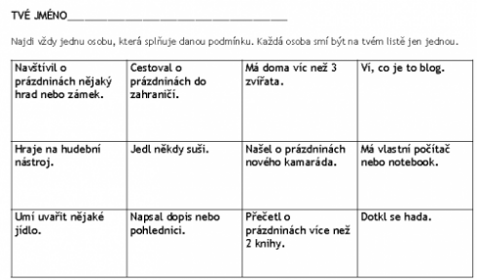
SEZNÁMENÍ
LIDSKÉ BINGO

Slide 4
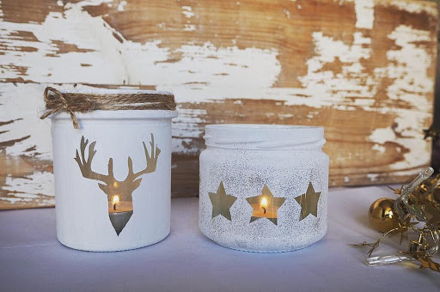
Výroba svícnů
zavařovací sklenice bez víka
štětce
provázek
bílou akrylovou barvu
nůžky
samolepicí papír nebo fólii
třpytky

Slide 5
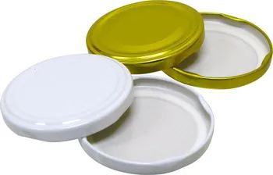
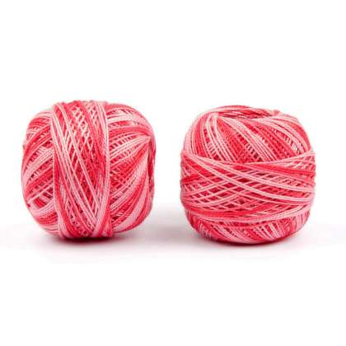
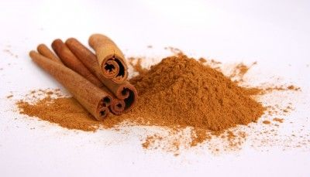
Omotávání víčka
Víko od zavařovací sklenice
Barevné klubíčko bavlnky
Vánoční ozdoby
Tavící pistole

Slide 6
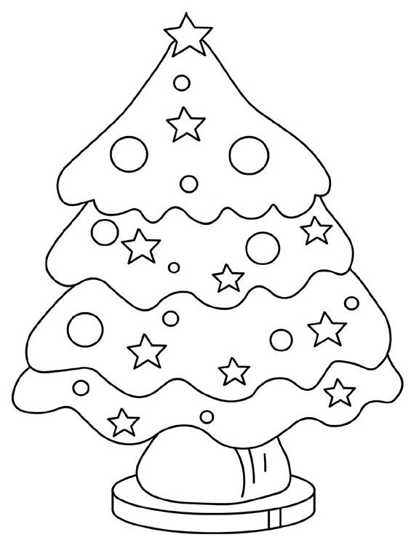
Vánoční jarmark
Závěr a cíl praxe

Slide 7
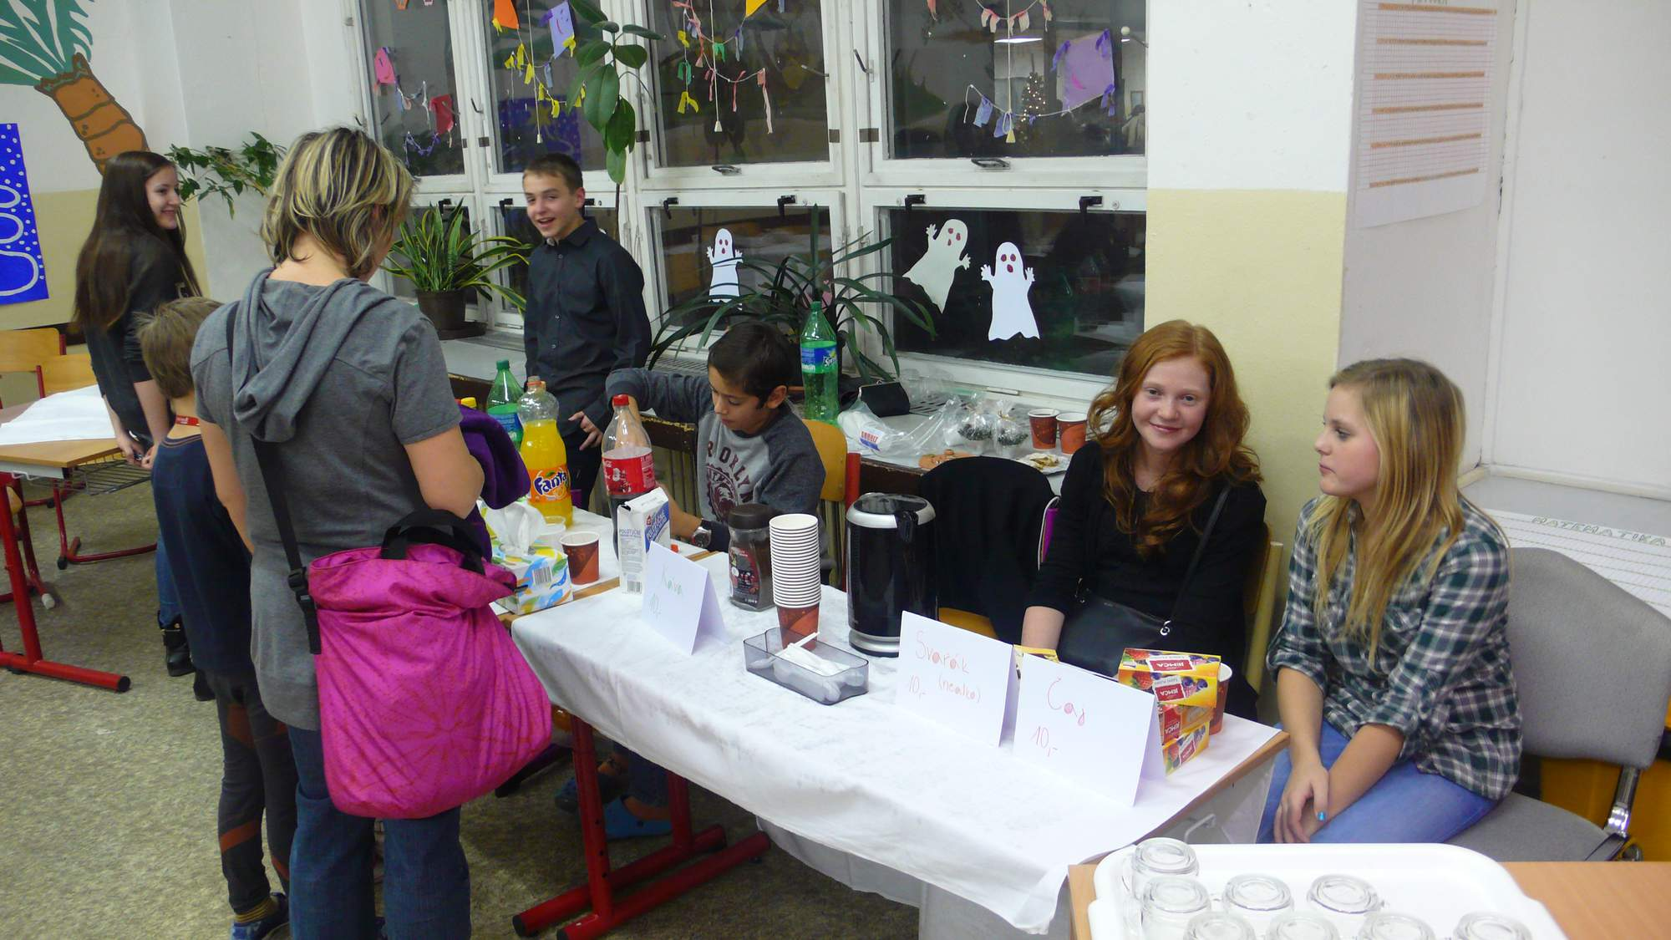
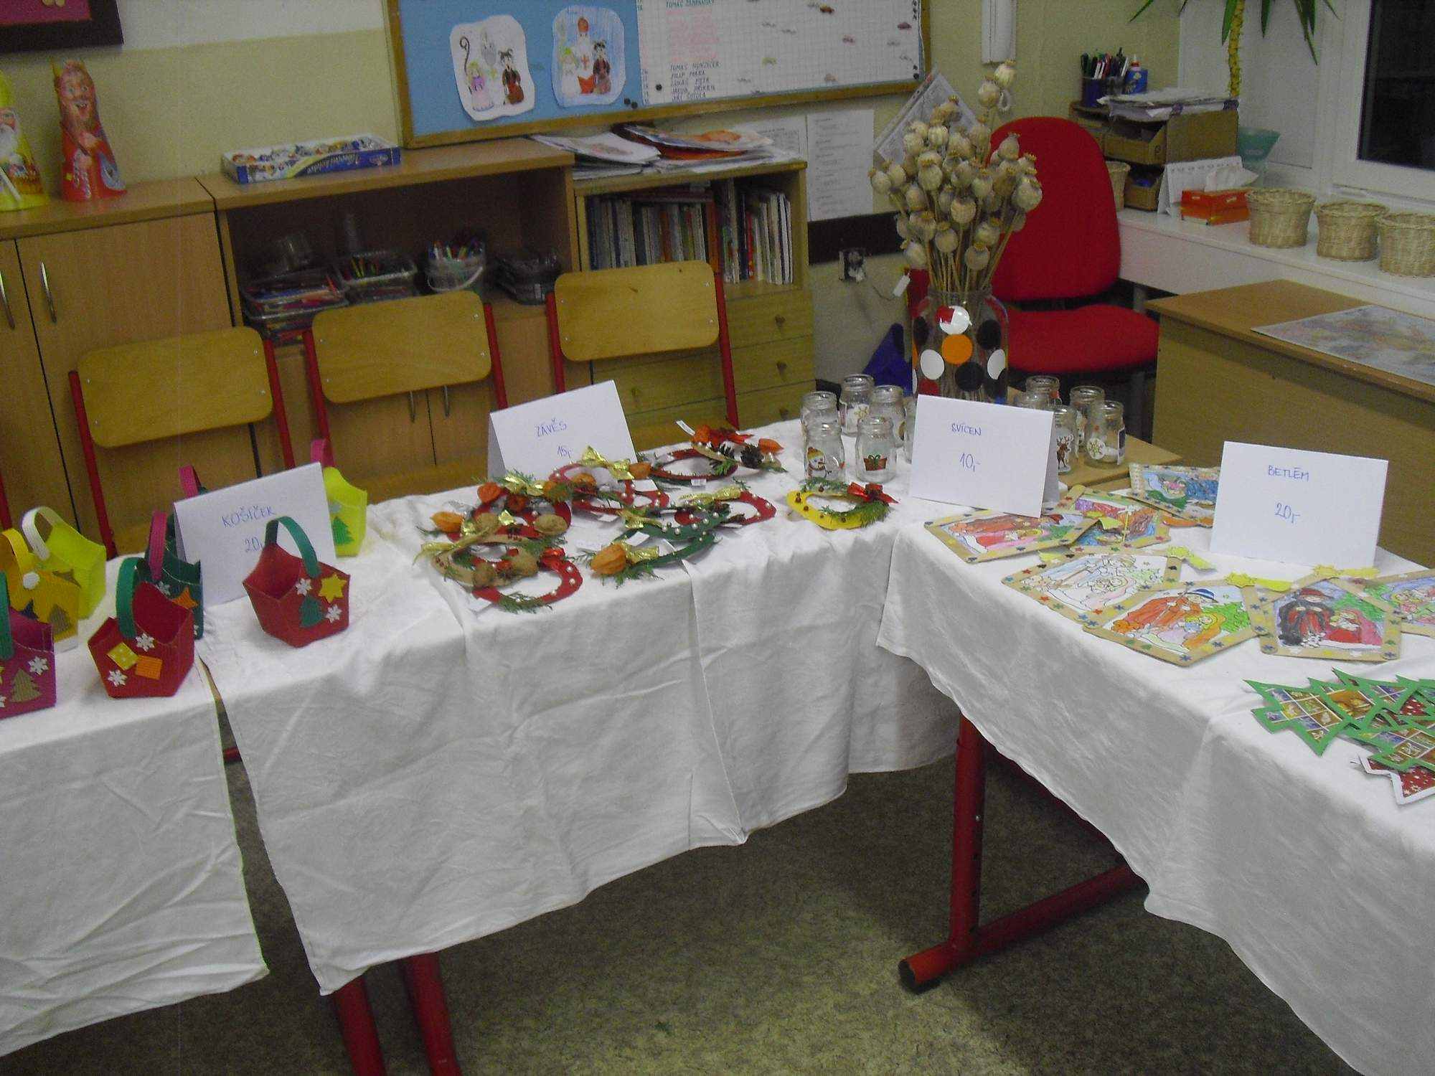
PROČ VÝROBA NA VÁNOČNÍ JARMARK A PROČ PRÁVĚ ŠKOLNÍ DRUŽINA?

Slide 8
Zdroje
http://inspirationbylinda.cz/vanocni-svicen/
https://www.koralky.cz/hackovaci-prize-perlovka-ombre-svetle-cervena?gclid=CjwKCAiA_Kz-BRAJEiwAhJNY77TJC7makad3IDPY0zZ-usZNdw2_tVWMvVGkYcfoNsQ8Wrf7di0LdhoCZswQAvD_BwE
https://www.prirodnidoplnky.eu/skorice-bio-mleta-100g/
https://clanky.rvp.cz/clanek/k/ZME/21829/6-TIPU-NA-LEDOLAMKY.html/
https://cz.pinterest.com/pin/174303448058479334/
https://zsfrycovicka.rajce.idnes.cz/Vanocni_Jarmark_2015/1081831188
https://zsfrycovicka.rajce.idnes.cz/Vanocni_jarmark_2014/1084564872
Vlastní zdroje

